Slide 1
3.2 pandas数据结构
pandas是基于python的数据分析工具包
  Series数据结构：一维数据
  DataFrame数据结构：二维数据和高维数据
  汇集多种数据源数据、处理缺失数据
  对数据进行切片、聚合和汇总统计
  实现数据可视化
使用前需要导入
import pandas as pd

Slide 2
一、Series对象
创建Series对象
import pandas as pd
a=pd.Series(data,index=[])
可以理解为：
Series对象是
带索引的一维数组。
函数
列表或
一维数组
列表

Slide 3
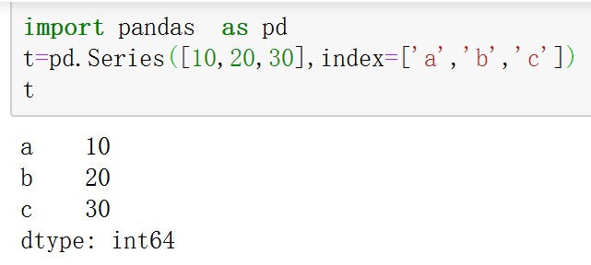
创建一个Series 对象：
t=pd.Series([10,20,30], index=[‘a’, ’b’, ’c’])
index：是列表，若省略则自动生成0 ~ n-1的序号标签。

Slide 4
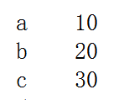
Series对象的两个重要属性
values属性 （即值）
（是一维数组）
2. index属性 （即索引）
（由索引组成，是列表）
index
如何查看这两个属性？
values

Slide 5
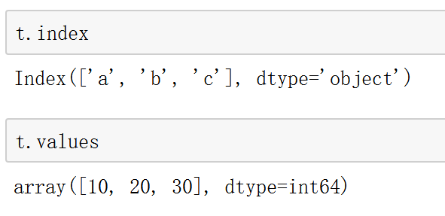
查看 Series对象的两个重要属性
可以修改索引，用新的列表代替即可。

Slide 6
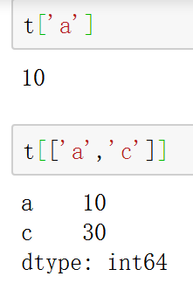
通过索引访问值

Slide 7
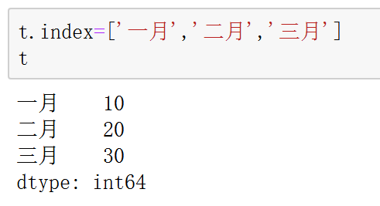
修改Series对象的索引

Slide 8
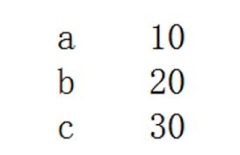
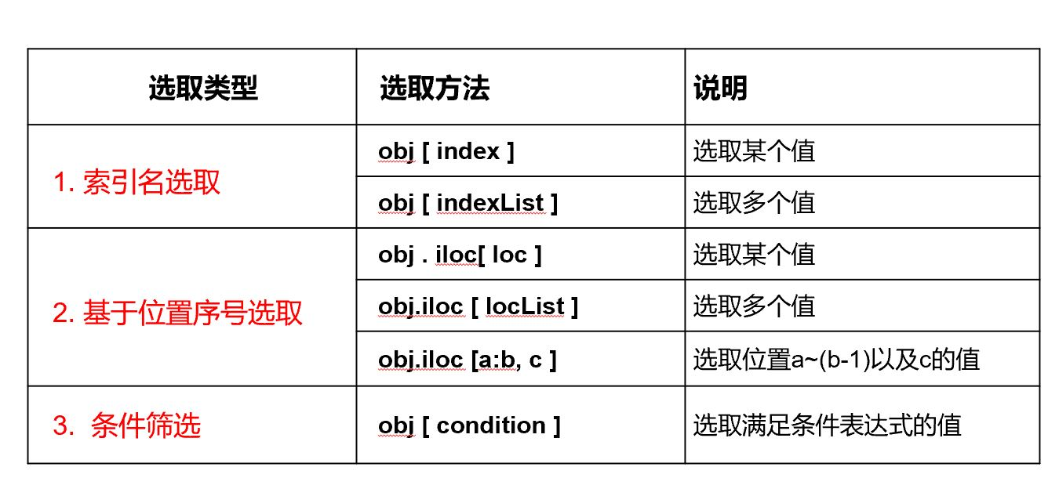
二、Series数据访问
位置序号
索引
值
0
1
2
方法一： 通过索引访问值
方法二： 通过位置序号访问值
Series对象t

Slide 9
【例3-1】
创建5名篮球运动员身高的Series结构对象height，
值是身高，索引为球衣号码（数字字符串作为索引）。
import pandas as pd
height=pd.Series([187,190,185,178,185],index=['13','14','7','2','9'])
height
  13 187
  14 190
  7 185
  2 178
  9 185
  dtype: int64
用字典创建Series对象，将字典的key作为索引：
height=pd.Series({'13':187,'14':190,'7':185,'2':178,
'9':185})
索引

Slide 10
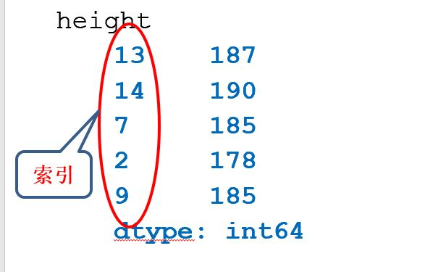
【例3-2】
使用例3-1创建的球员身高Series对象，实现球员数据的查询、增加、删除和修改。
1. 球员身高查询
  >>> height['13']
  187
  >>> height[ ['13','2','7'] ]
  13 187
  2 178
  7 185
  >>> height[1:3] #检索位置序号1~2的球员身高
  14 190
  7 185
  >>> height[ height.values>=186 ] #检索高于186的球员
  13 187
  14 190

Slide 11
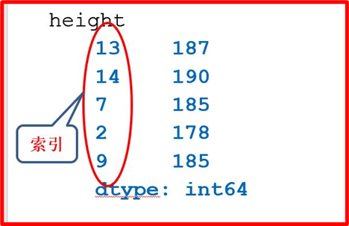
2. 球员身高修改
  >>> height['13'] = 188 #将13号队员的身高修改为188
  >>> height['13']
  188
  >>> height[1:3] = 160 #修改位置 1、2的数据
  >>> height
  13 188
  14 160
  7 160
  2 178
  9 185

Slide 12
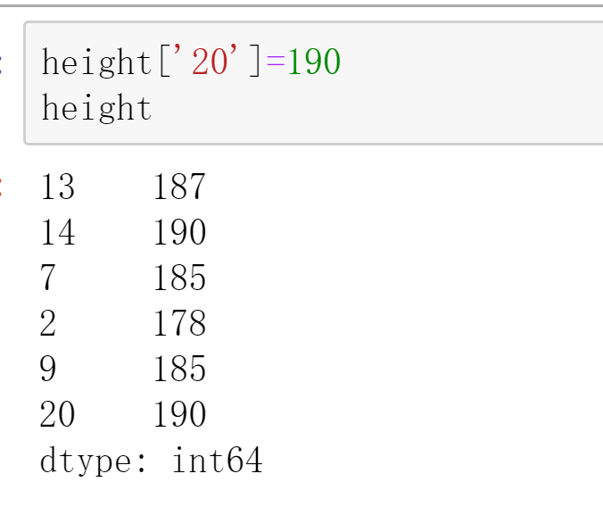
3. 增加新球员
值
索引

Slide 13
4. 删除球员
（删除数据时，必须要使用索引）
#删除13号和9号球员数据
  >>> new = height . drop( ['13', '9'] )
  >>> new
  14 160
  7 160
  2 178
  Series的drop()函数不删除原始对象的数据。
  如果要直接删除原始数据，使用参数inplace=True
  height.drop( ['13', '9’] ,inplace=True)

Slide 14
5. 更改索引
  >>> height.index=[13,14,7,2,9]
  #注意这里是数字索引
  13 188
  14 160
  7 160
  2 178
  9 185
Series的索引为数字，基于位置序号访问需要使用iloc方式。
  >>> height.iloc[0]
  188
建议：
使用位置序号访问Series对象中的数据时，采用以下格式：
Series对象.iloc[位置序号]

Slide 15
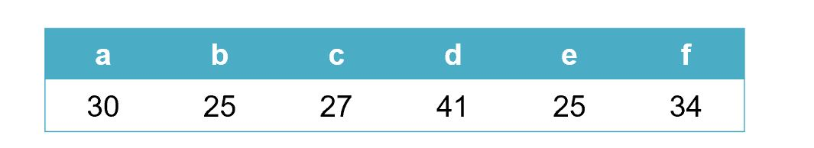
思考与练习 P44
创建并访问Series对象。
  1）创建如下表所示的Series数据对象，其中a-f为索引；
2）增加数据27，索引为g；
3）修改索引d对应的值为40；
4）查询值大于27的数据；
5）删除位置序号为1-3的数据。
【提示】位置序号1-3的索引列表，可以用 series.index[1:4] 来得到。

